Slide 1
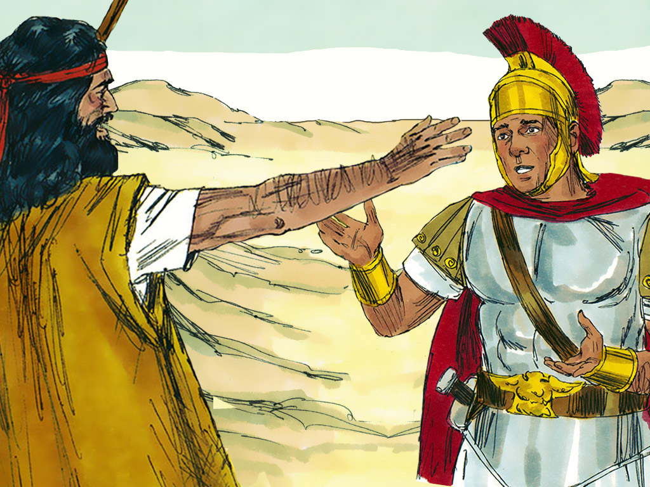

Slide 3
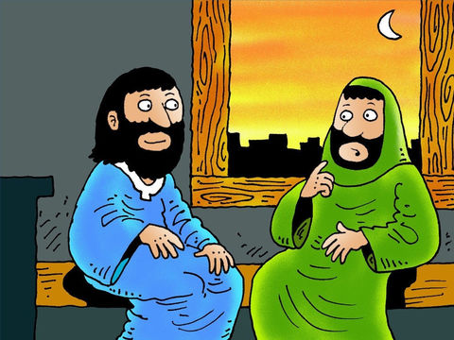
PERCAKAPAN DENGAN NIKODEMUS

Slide 4
01
02
MENGAPA DIA INGIN BERTEMU YESUS?
SIAPA ITU NIKODEMUS?
03
04
APA YANG DIBICARAKAN YESUS DAN NIKODEMUS?
CARA HIDUP SEBAGAI MANUSIA BARU
TUJUAN

Slide 6
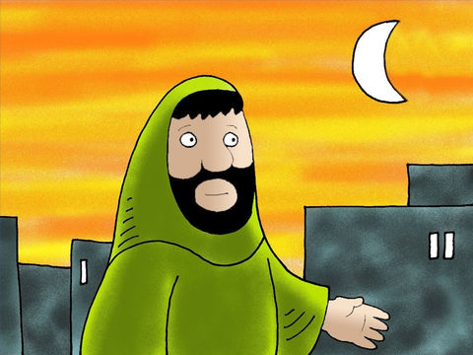
Ada seorang pemimpin agama Yahudi (Farisi) bernama NIKODEMUS

Slide 7
Ia telah melihat banyak mukjizat yang dilakukan Yesus dan mendengar ajaran yang dikatakan Yesus. Nikodemus ingin sekali bertemu dengan Yesus. Nikodemus percaya Yesus adalah guru yang diutus oleh Allah.

Slide 8
Pada waktu malam hari, Nikodemus pergi menemui Yesus. Ia ingin bercakap-cakap dan bertanya kepada Yesus. Ia tertarik karena pengajaran Yesus tentang kebenaran/kerajaan Allah.

Slide 9
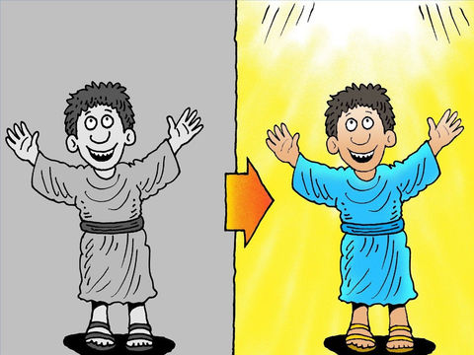
Kata Yesus kepada Nikodemus:
”sesungguhnya jika seorang tidak dilahirkan kembali, ia tidak dapat melihat Kerajaan Allah”

Slide 10
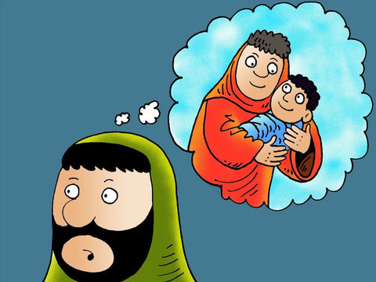
Awalnya Nikodemus tidak mengerti apa yang dimaksud oleh Yesus, dia berpikir “bagaimana mungkin kita masuk kembali ke rahim ibu?”

Slide 11
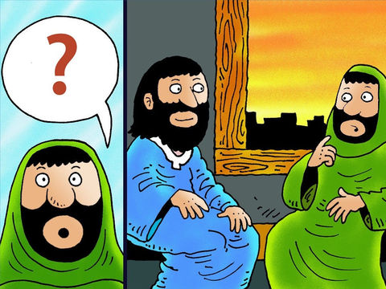
Kemudian Yesus menjelaskan, dilahirkan kembali maksudnya adalah meninggalkan cara hidup lama yang salah dan berdosa kemudian memulai hidup baru di dalam nama Yesus dengan menerima pembaptisan

Slide 12
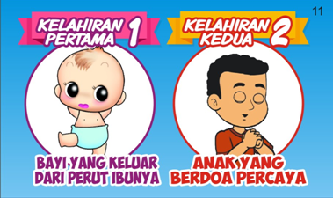

Slide 13

DOSA
TUHAN
SESAMA

Slide 14
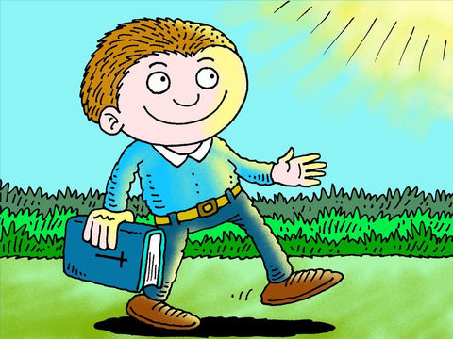
Hidup baru terlihat dalam perubahan sikap dan perilaku yang buruk menjadi baik, sesuai ajaran dan teladan Yesus.

Slide 15
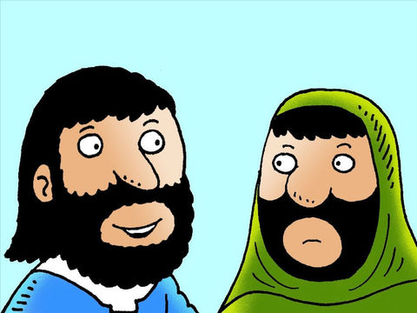

TELADAN NIKODEMUS :
1. RENDAH HATI
2. MAU BELAJAR
3. BERANI
4. JUJUR

Slide 16
CONTOH :
MANUSIA LAMA/HIDUP LAMA
MANUSIA BARU/ HIDUP BARU
MALAS BELAJAR
TEKUN BELAJAR
JARANG BERDOA
DENDAM
EGOIS
PEMARAH

